Slide 1
仮想現実空間におけるサービス利用資格と提供データのTrust検証 基本設計書
令和3年度補正予算Trusted Web共同開発支援事業費 「Trusted Webの実現に向けたユースケース実証事業」
メタバース×自己主権型IDコンソーシアム
代表機関：NRIデジタル株式会社
参加団体：KDDI株式会社、KDDIデジタルデザイン株式会社、株式会社野村総合研究所

Slide 2
基本設計
業務フロー
VC発行業務
VC発行.svgを参照
VP提示業務
VP提示.svgを参照

Slide 3
基本設計
機能一覧
機能/非機能 | 機能名 | 機能概要
機能 | DID発行 | ウォレットが自身のDIDを発行し、DID DocumentをIONへ格納する
機能 | VC発行依頼 | ウォレットがIssuerに対してVCを発行依頼する
機能 | VC発行前許諾 | Issuerがウォレットに対してVCを発行する前に、許諾取得を行う。
機能 | Issuerチェック | Issuerの信頼性を確認する
機能 | 発行済みVC確認 | ウォレット内で管理されているVCを確認する。
機能 | 合意済み許諾一覧確認 | 合意した許諾の一覧を確認する。
機能 | VP提示 | ウォレットが仮想空間サービスに対してVPを提示する。
機能 | VP提示前許諾 | 仮想空間サービス提供事業者がウォレット利用者に対してVP提示前に、開示条件を提示し、許諾を取得する。

Slide 4
基本設計
画面遷移
VC発行業務
VP提示業務
(Wallet)
VC発行要求画面
(Issuer)
認証画面
(Issuer)
VC発行確認画面
(Wallet)
VC発行完了画面
・VC発行要求を行いIssuerサイトへ遷移する
・VC発行ユーザの認証を行う
・ユーザの資格情報をVCとして発行する旨の確認を行う
・発行されたVCを表示し、Wallet内に格納する
(仮想空間サービス)
VP要求画面
(Wallet)
ユーザ認証画面
(Wallet)
VP提示画面
(仮想空間サービス)
VP提示完了画面
・ユーザにVPの提示を求める
・VP提示する前にユーザ認証を行う
・発行されたVCを選択し、VPとして提示する
・提示されたVPを検証し、資格証明を受け入れる

Slide 5
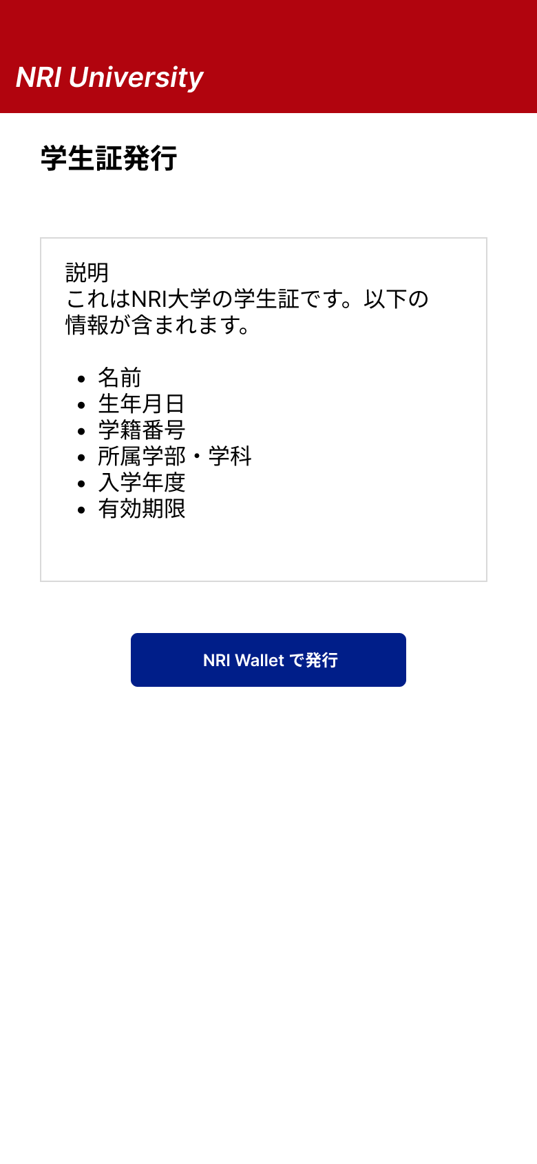
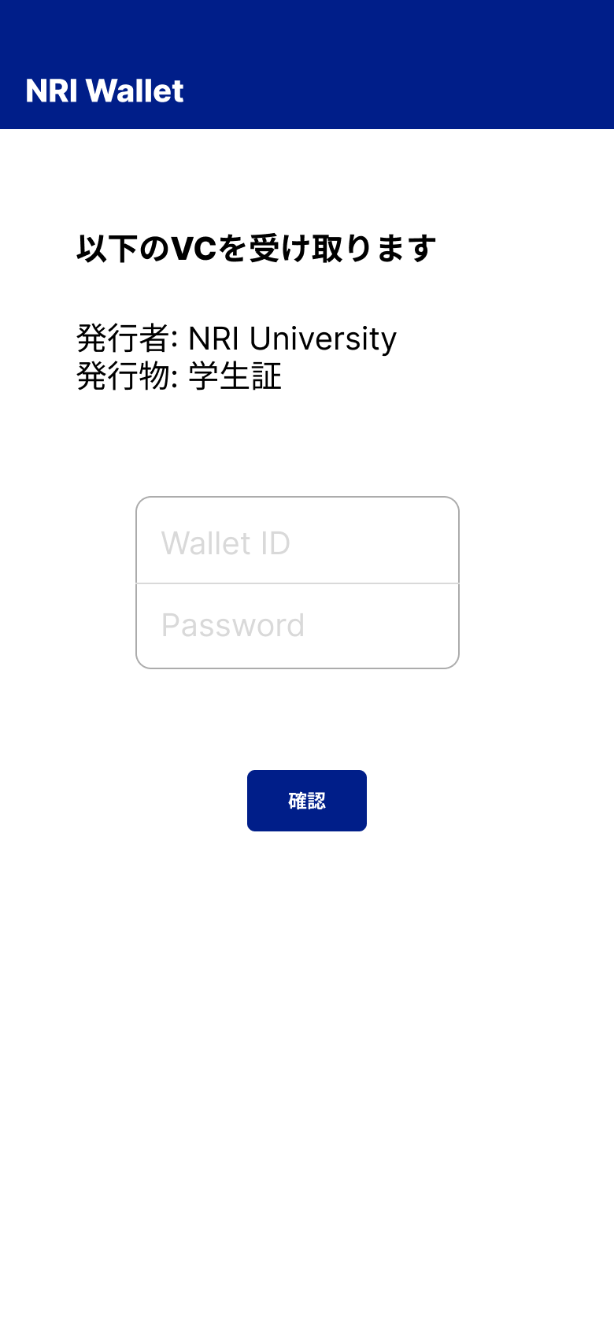

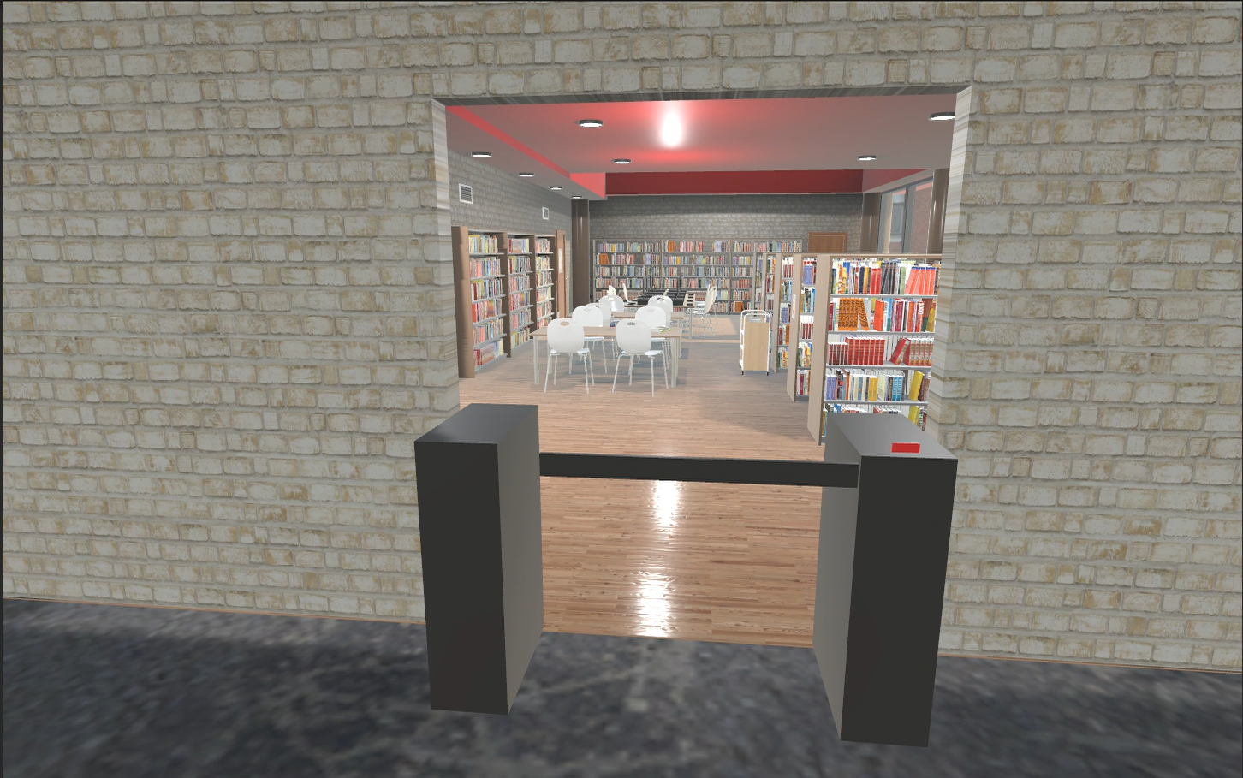
基本設計
画面イメージ
VC発行確認画面
VC発行完了画面
発行済みVC確認画面
VP要求画面/VP提示完了画面

Slide 6
基本設計
データモデル

Slide 7
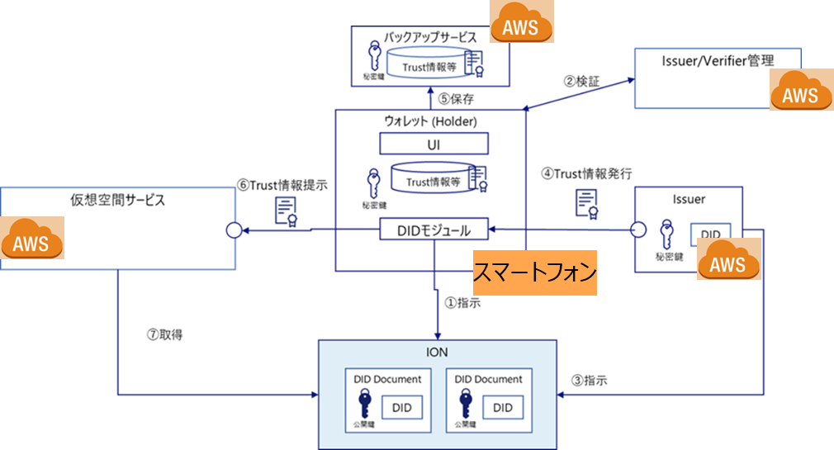
基本設計
環境構成図

